Slide 1

LI4
Escola de Engenharia
Departamento de Informática
Mestrado integrado em Engenharia Informática
2017/2018
”GuguDadah”
Babysitting de confiança
Carlos Campos
Diana Costa
Marcos Pereira
Sérgio Oliveira
Vitor Castro
Braga, Março de 2018

Slide 2
Parte III
Implementação

Slide 3
Contextualização, Motivação e Objetivos
“Bebés & Companhia” é uma cadeia de infantários;
Surge, assim, a ideia de fazer um serviço ao domicílio de babysitting;
É criada a plataforma “GuguDadah”;
Dificuldade de encontrar alguém que seja responsável para cuidar dos filhos;
Aumento da satisfação e dos utentes do infantário;
Possibilidade do cliente avaliar determinado babysitter.

Slide 4

Estabelecimento da Entidade do Projeto
Nome: | GuguDadah
Slogan: | De Pais, Para pais
Categoria: | Babysitting
Características: | Implementação de descontos em serviços
 | Reserva/Requerimento de profissionais para serviço
 | Avaliação dos profissionais
 | Navegação GPS
Faixa Etária: | 20-50
Logótipo:

Slide 5
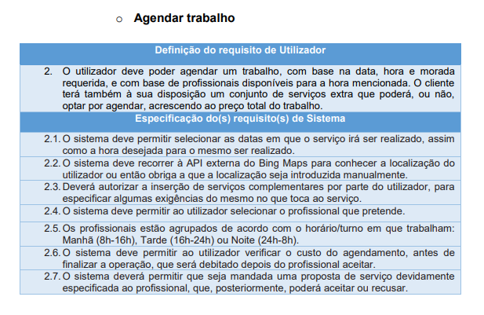
Requisitos do utilizador e de sistema funcionais - Cliente

Slide 6
Requisitos de sistema não-funcionais
Organizacionais
O utilizador deve autenticar-se com o seu username e a password respetiva;
A linguagem de programação a utilizar será C# em cooperação com a framework ASP.NET;
O SGBD a usar deve ser o SQL Server;
A aplicação será desenvolvida para web;

Slide 7
Requisitos de sistema não-funcionais
Externos
O sistema deve recorrer a uma API de mapas para representar a localização do trabalho ou até mesmo para representar a sua própria localização;
O sistema não deve apresentar aos utilizadores dados privados acerca dos restantes utilizadores, sendo que, cada utilizador só pode ver os seus dados e aqueles que são públicos;

Slide 8
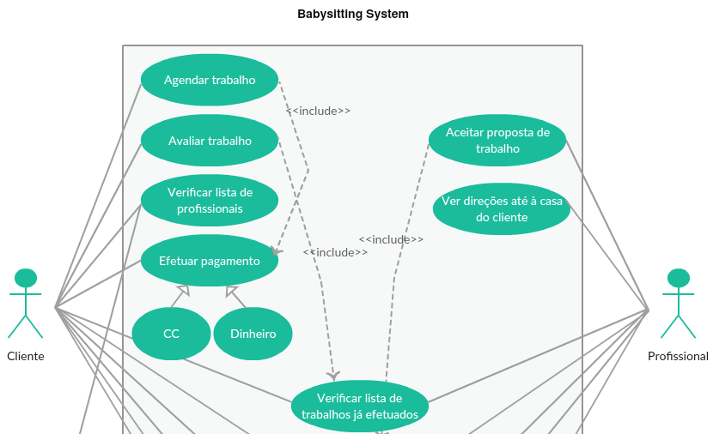
Diagrama de Use Cases

Slide 9
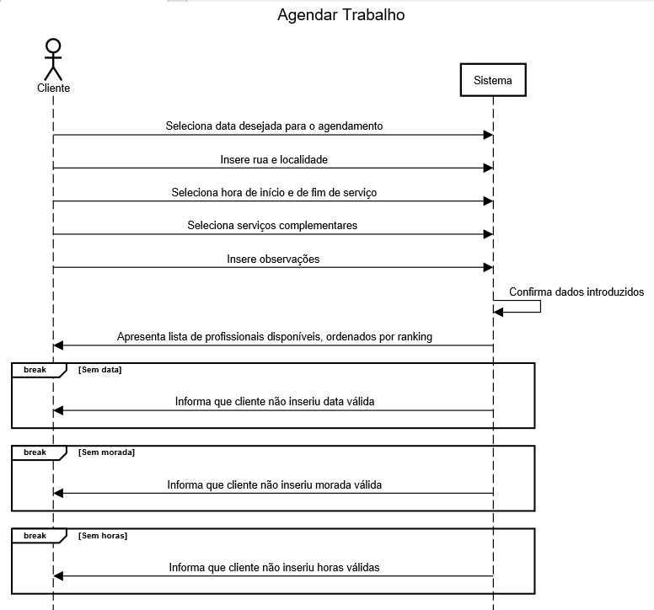
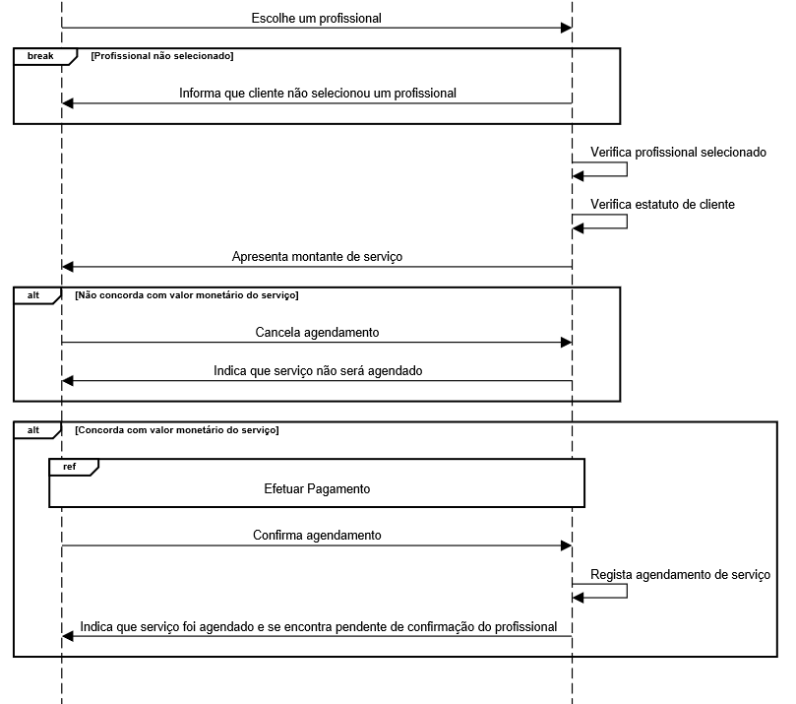
Diagrama de Sequência de Sistema “Agendar trabalho”

Slide 10
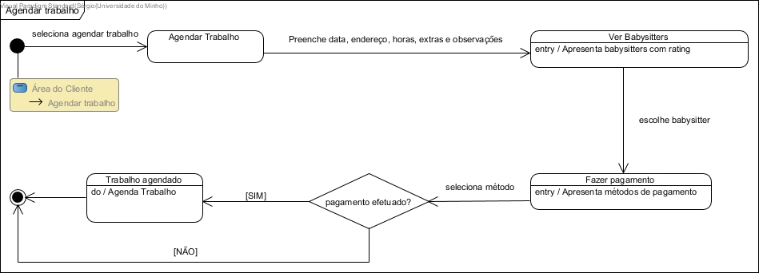
Diagrama de Máquinas de Estado “Agendar Trabalho”

Slide 11




Tecnologias escolhidas
Notes:
Foi desenvolvido o projeto em Visual Studio que, juntamente com os serviços da Microsoft Azure permitem a disponibilização do website online. O browser, utilizado em PC ou smartphone, permite cobrir uma vasta gama de dispositivos, graças à implementação dinâmica da página.

Slide 12
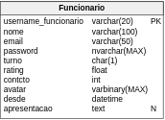
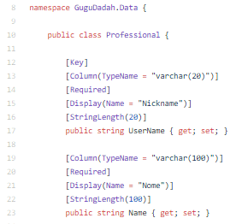
Base de Dados e Povoamento

Slide 13
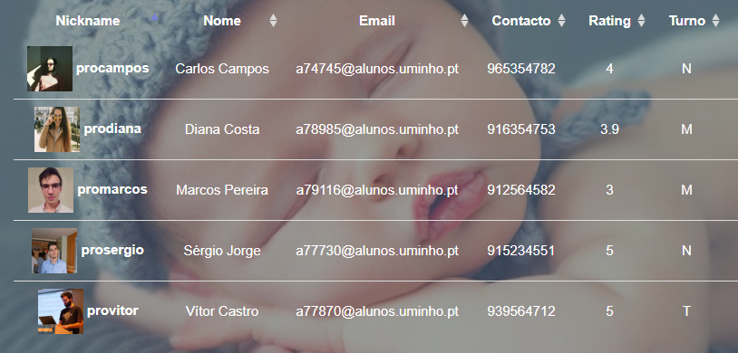
Base de Dados e Povoamento

Slide 14
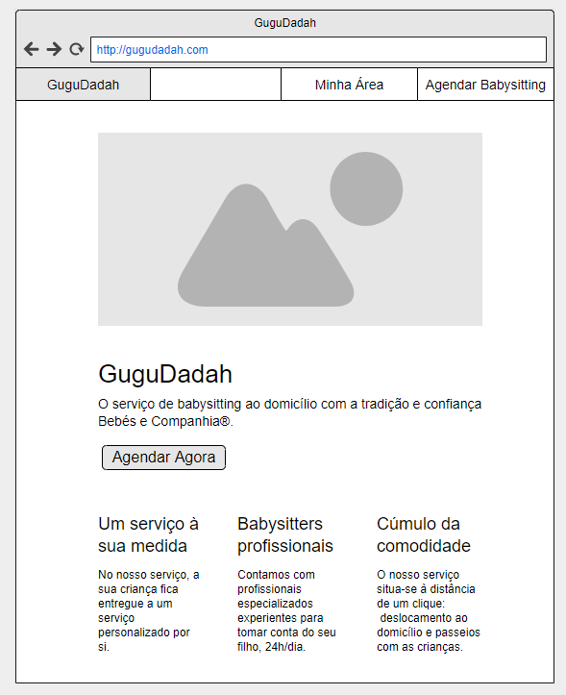
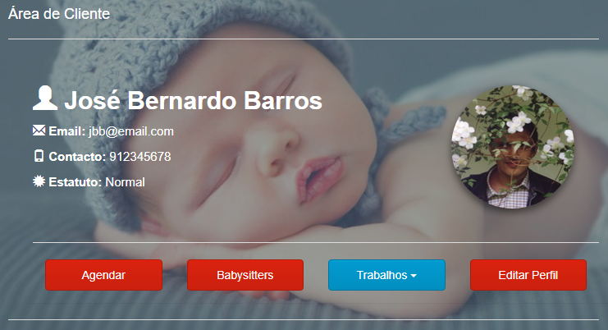
Agendar Trabalho

Slide 15
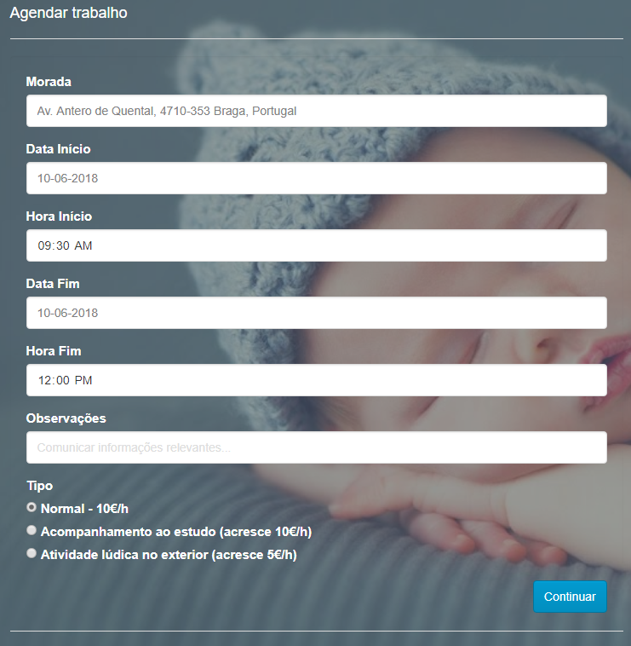
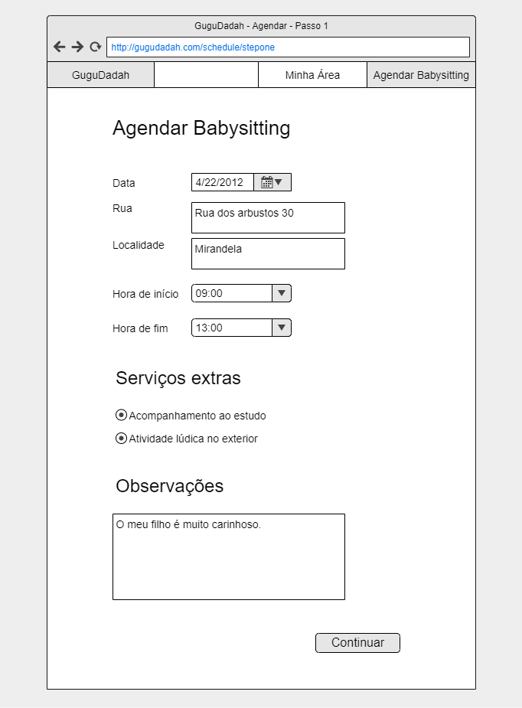
Agendar Trabalho

Slide 16
Agendar Trabalho

Slide 17
Agendar Trabalho
O sistema deve permitir selecionar as datas em que o serviço irá ser realizado, assim como a hora desejada para o mesmo ser realizado.
Deverá autorizar a inserção de serviços complementares por parte do utilizador, para especificar algumas exigências do mesmo no que toca ao serviço.

Slide 18
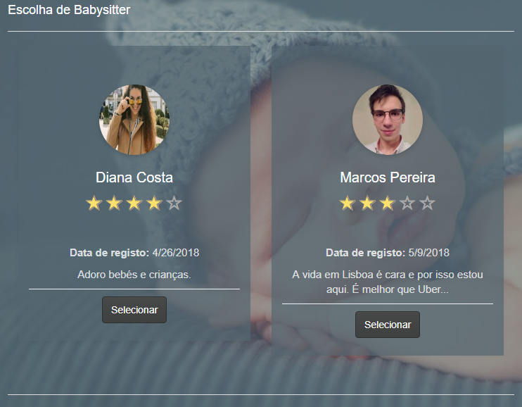
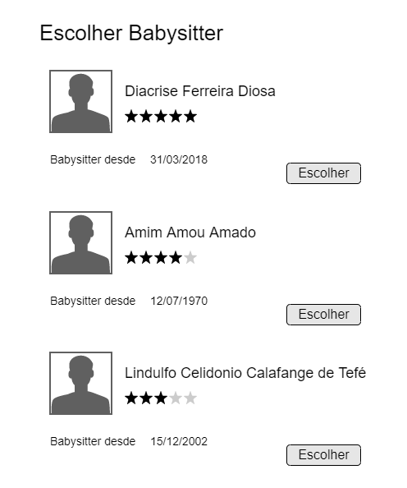
Agendar Trabalho

Slide 19
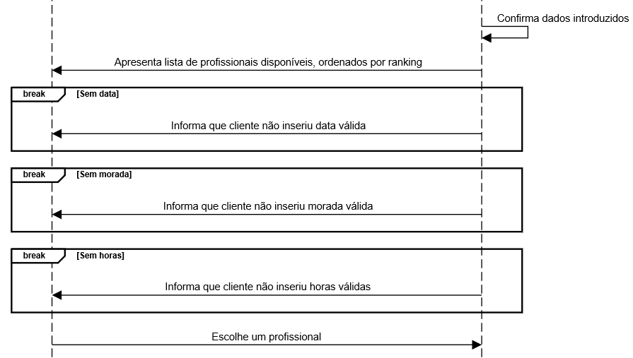
Agendar Trabalho

Slide 20
Agendar Trabalho
O sistema deve permitir ao utilizador selecionar o profissional que pretende.
O sistema deverá permitir que seja mandada uma proposta de serviço devidamente especificada ao profissional, que, posteriormente, poderá aceitar ou recusar.

Slide 21
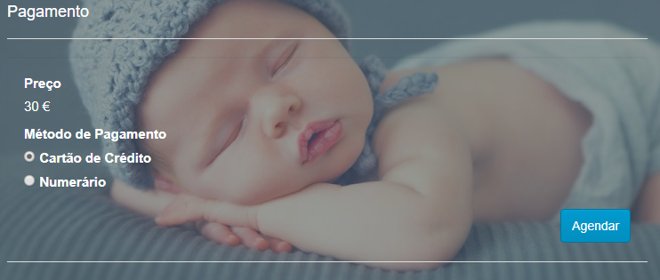
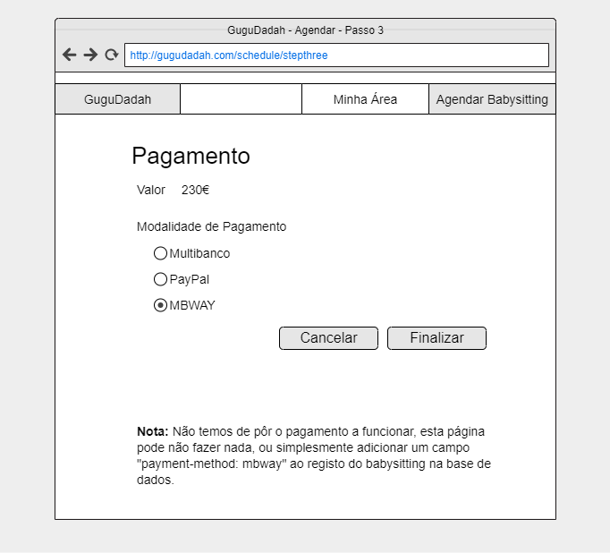
Agendar Trabalho

Slide 22
Agendar Trabalho

Slide 23
Agendar Trabalho
O sistema deve permitir ao utilizador verificar o custo do agendamento, antes de finalizar a operação, que será debitado depois do profissional aceitar.

Slide 24
LI4
Escola de Engenharia
Departamento de Informática
Mestrado integrado em Engenharia Informática
2017/2018
”GuguDadah”
Carlos Campos A74745
Diana Costa A78985
Marcos Pereira A79116
Sérgio Oliveira A77730
Vítor Castro A77870
Braga, Março de 2018

